Slide 1

Analyse de données
Gwenlake

Slide 2
Présentation
Objectifs du cours
Introduction et présentation de l’Analyse en Composantes Multiples (ACM).
Points clés mathématiques et liens avec l’ACP.
Choix du nombre d’axes principaux
Interprétations

Slide 3
Analyse en Composantes Multiples
L'ACM est une méthode factorielle adaptée aux tableaux Individus x Variables Qualitatives. Son but est de résumer l'information et visualiser les associations.
La Transformation Clé : On ne peut pas calculer de moyenne sur "Bleu" ou "Rouge". On transforme donc le tableau brut en Tableau Disjonctif Complet
Tableau Disjonctif Complet : Codage binaire (0 ou 1). Si une variable a k modalités, elle génère k colonnes. Réduire la dimensionnalité : Passer d'un grand nombre de variables à quelques composantes clés pour simplifier l'analyse.
L'ACP cherche les facteurs qui font varier les chiffres, l’ACM cherche à détecter les "Patterns" (Associations) : Son but premier est de révéler quelles modalités vont ensemble.
Les variables qualitatives sont résumées en valeurs numériques.
Introduction & Structure des Données
individu | pays | sport
Paul | France | Football
Marie | Angleterre | Athlétisme
individu | pays_France | pays_Angleterre | Sport_Football | Sport_Athlé
Paul | 1 | 0 | 1 | 0
Marie | 0 | 1 | 0 | 1

Slide 4
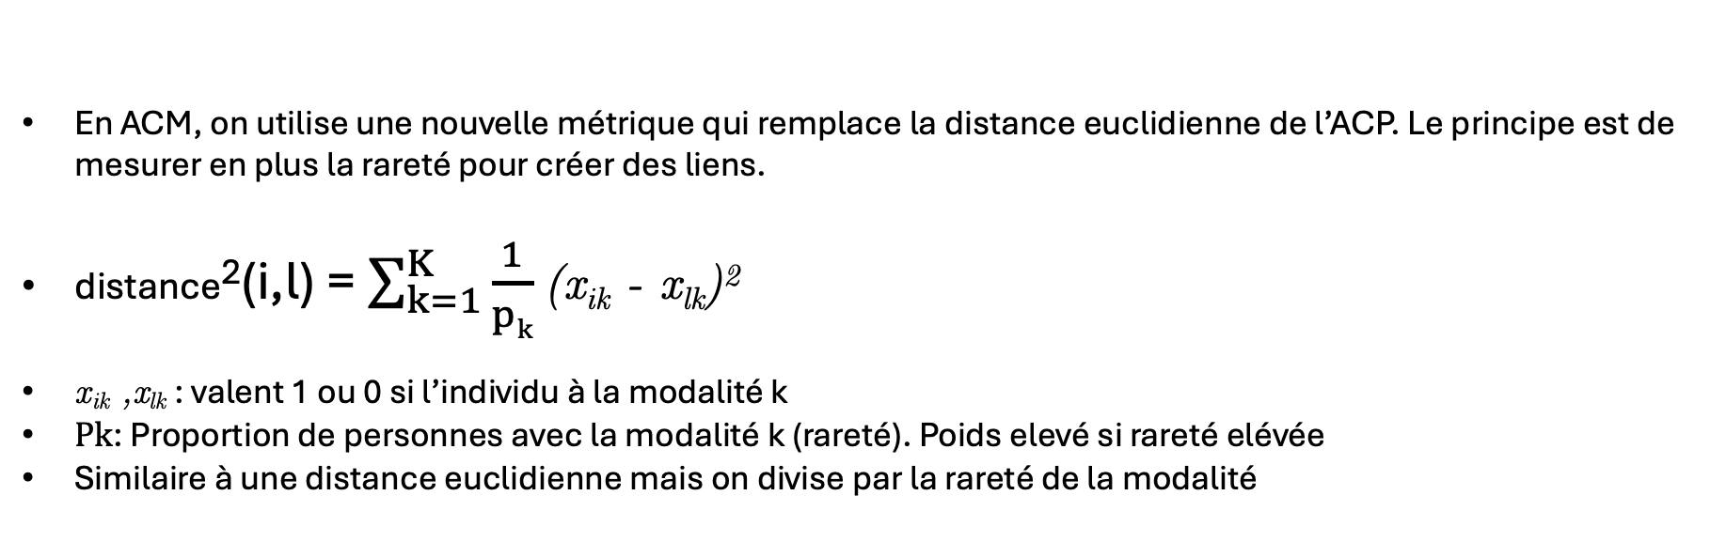
Analyse en Composantes Multiples
En ACM, on utilise une nouvelle métrique qui remplace la distance euclidienne de l’ACP. Le principe est de mesurer en plus la rareté pour créer des liens.
distance²(i,l) = $\sum_{k=1}^{K}{\frac{1}{pk} }$(x_{ik} - x_{lk})²
x_{ik} ,x_{lk} : valent 1 ou 0 si l’individu à la modalité k
$Pk$: Proportion de personnes avec la modalité k (rareté). Poids elevé si rareté elévée
Similaire à une distance euclidienne mais on divise par la rareté de la modalité
Le Rôle Central du Chi2
- 2 personnes ont un Chien (Banal) : Lien faible (Distance proche de 0).
- 2 personnes ont un Iguane (Rare) : Lien très fort (Poids élevé).
Exemple

Slide 5
Analyse en Composantes Multiples
Les résultats vus pour l’ACP sont similaires ici :
Valeurs Propres : Elles représentent l'inertie portée par chaque axe
Critère du Coude : Pour choisir le nombre d'axes, on regarde le graphique des valeurs propres.
On retient les axes situés avant la "cassure" (le coude) de la courbe.
Remarque : en ACM, des taux d'inertie faibles sont normaux. Avoir 10% sur le premier axe est souvent un très bon résultat.
On obtient un graphique pour représenter les individus, les variables mais aussi les modalités.
Concepts généraux sur la distance:
2 individus prennent les mêmes modalités : distance = 0
2 individus ont en commun beaucoup de modalités : distance petite
2 individus dont l’un des 2 possède une modalité rare : distance grande pour prendre en compte
la spécificité d’un des 2
2 individus ont en commun une modalité rare : distance petite pour prendre en compte leur
spécificité commune
L'ACM est une ACP sur le nouveau tableau des modalités

Slide 6
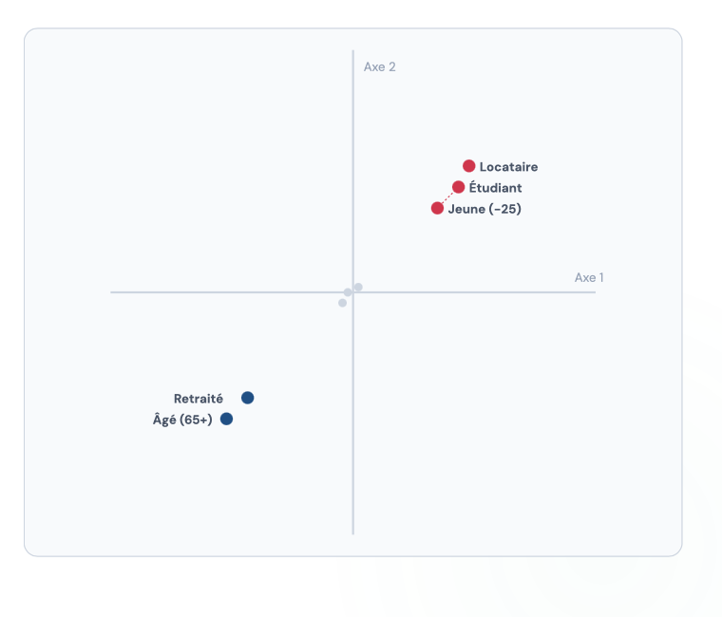
Analyse en Composantes Multiples
Représentation des variables pour interpréter les dimensions
Différence majeure : En ACM, les variables (modalités) sont des points, pas des FLÈCHES. Il n'y a pas de cercle des corrélations.
Proximité = Association : Ici, "Jeune" est proche de "Étudiant". Ces deux modalités vont souvent ensemble.
Éloignement : Les points au centre (gris) sont banals. Les points éloignés sont discriminants.
Méthode d’Interprétation:
Prends l'Axe 1 (Horizontal).
Regarde qui est tout à gauche vs tout à droite.
Trouve le thème qui crée cette opposition (ex: Riche vs Pauvre, Urbain vs Rural, Moderne vs Traditionnel).

Slide 7
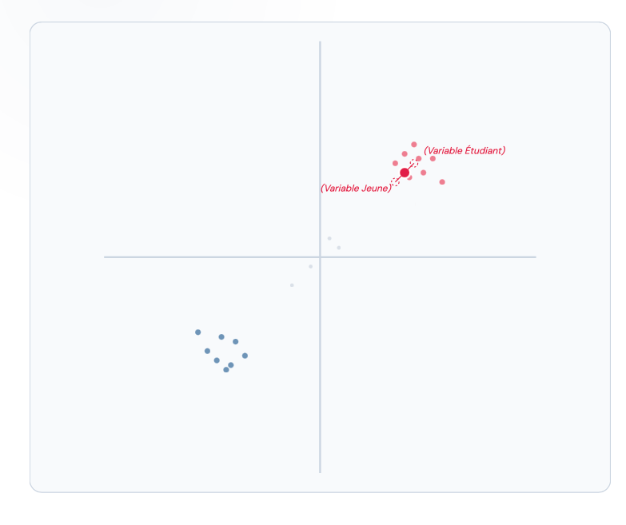
Analyse en Composantes Multiples
Représentation des individus
Les points proches se ressemblent.
On peut identifier des clusters ou des familles d’individus.
Les points isolés sont des points atypiques
On peut observer des points sous forme de trajectoire : effet Guttman.

